Slide 1
간도 문재의 해결 방안
중국과 우리나라의 합의점을 찾아보기

Slide 2
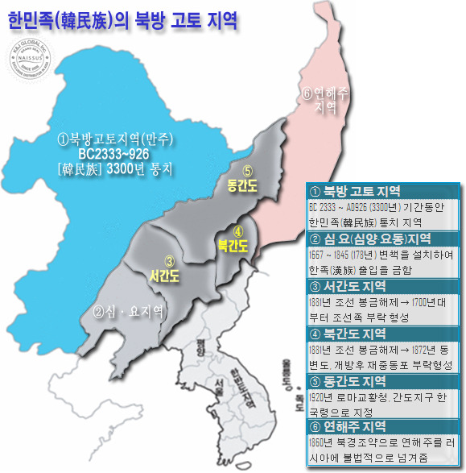
간도란?
압록강 상류와 두만강 북쪽의 조선인 거주 지역을 일컫는 말
두만강 북쪽인 연변 지역을 북간도, 그 서쪽인 압록강 북쪽 지역을 '서간도'라 부르기도 함

Slide 3
간도의 역사
간도는 발해의 영토
여진족은 농경보다 유목·수렵에 종사하였기 때문에 이 비옥한 지역이 오랫동안 개척되지 못함
조선 후기 한국인 유민이 들어가 미개지를 개척하기 시작

Slide 4
간도의 위치적 장점
간도는 국방상 중요한 가치가 있는 곳
간도는 중요한 교통의 요충지
간도는 전략적 요새로서 동아시아를 제압할 수 있는 지역

Slide 5
간도는 국방상 중요한 가치
간도는 강을 끼고 산으로 둘러싸인 사방이 견고한 지역이므로 형세가 전투시의 천연적인 곳
간도는 각종 광산물과 삼림, 농업, 수렵, 어업 등이 풍부한 곳으로 경제적인 보고

Slide 6
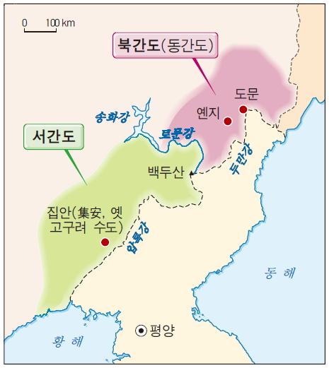
간도는 중요한 교통의 요충지
이 곳에 근거지를 두고 육로와 선박과 철도 등을 이용하여 자원을 개발한다면 최소 비용으로 최대 효과를 올릴 수 있는 곳
간도는 해안과 대륙을 결합하는 곳

Slide 7
간도는 전략적 요새로서 동아시아를 제압할 수 있는 지역
국, 중국, 일본 이 삼국의 세력이 접촉하는 완충지대
동서를 장악하고 남북을 감지할 수 있는 잠재력을 구비한 요지

Slide 8
간도의 현황
중국의 소수민족정책에 따라 '연변조선족자치주'가 설치
연변조선족자치주에는 11개 민족이 거주
6개의 시와 2개의 현

Slide 9
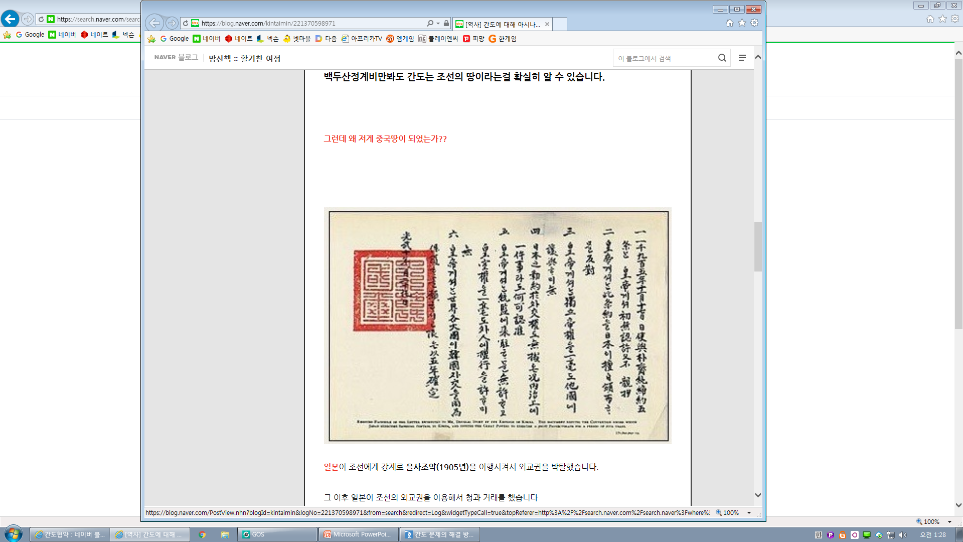
간도협약
간도협약의 효력여부
일본제국주의 시대에 체결된 조약이 무효

Slide 10
19세기 영유권 분쟁
1860년 베이징 조약으로 러시아에 연해주를 빼앗긴 청나라는 만주 개발을 위해 1881년 '봉금령'을 폐지
---→ 간도에 있던 조선인과 청인 사이에 마찰이 생기면서 조선과 청나라 사이에 간도에 대한 영유권 문제가 본격적으로 대두되었다고 볼 수 있음
조선은 1883년에 간도가 조선의 영토임을 주장
청나라는 '토문은 곧 두만강을 지칭한다'고 주장
조선과 청나라는 1885년과 1887년에 백두산과 그 동쪽의 국경
명확히 획정하기 위한 감계 회담을 가졌으나, 서로의 주장이 려
모두 결렬되었음

Slide 11
20세기 이후 영유권 분쟁
간도관리사 이범윤을 간도에 파견
청나라는 의화단 사건의 여파로 만주 일대를 러시아 제국에 점령당하다시피 한 상태
이러한 러시아 제국의 남진은 1904년에 발발한 러일 전쟁의 불
씨가 됨.

Slide 12
중국이 생각하는 간도와 그 간도를 위해 한 일
중국은 간도문제가 확실하게 역사적으로 분쟁여지가 있는 한국과 중국의 국경문제라고 인정
중국은 변경지역을 효과적으로 통제하기 위해 다변적인 대외관계
문화와 교육 사업을 발전시킴
전방위적으로 간도를 개발하고 준비하여 국가 권익 수호를 위한 법적 교섭을 진행한다는 방향을 제시
서부대개발 버금가는 동북대개발을 위해 2003년 말부터 약 74억 달러의 투자를 공언하여 적극적인 개발에 힘쓰고 있음

Slide 13
한국이 간도를 위해 한 일
국제법상 특별한 대안은 없어 아무것도 하지 못함
증빙자료나 국력이 뒷받침 하지 못함
일부 사람들은 중국의 땅이라는 주장을 인정

Slide 14
간도문제를 해결하기 위한 내 생각
한국과 중국이 해결점을 찾으려고 하기전에 우리 스스로가 먼저 간도가 무엇인지 관심을 갖고 간도문제가 무엇이고 어떻게 해결해야 할 것인가를 절실하게 고민하고 대처해야 하는지 생각해보아야 한다고 생각합니다.

Slide 15
감사합니다

Slide 16
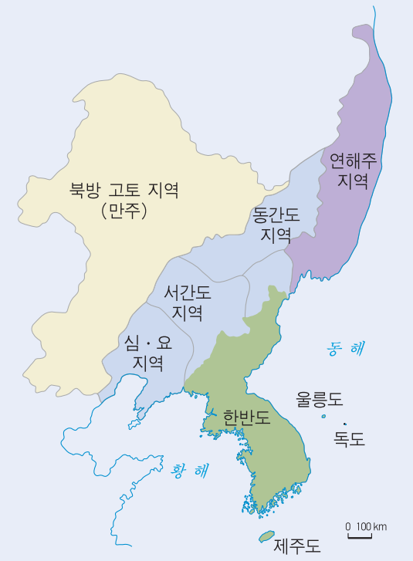

독도영토학
영어영문학과 21944238 김도효

Slide 17

목차
간도의 간략한 정보
-위치
-역사와 문제 원인
2. 간도 문제
-간도의 장점
-간도의 문제점
3. 해결방안
-각종 해결방안들
-현실적인 해결방안
-양국의 입장
4. 해결방안에 대한 나의 최후 결론

Slide 18
지리적 위치
두만강 북쪽과 압롭강 너머 북쪽 일대
백두산 중심으로 동간도와 북간도
현재 중국의 동북 3성에 걸침

Slide 19
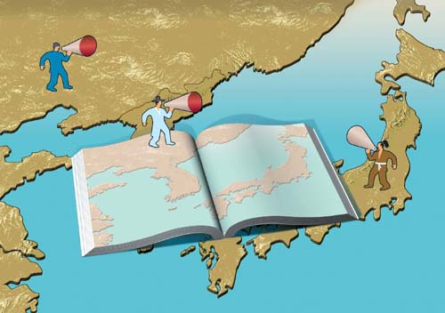
역사
고구려의 땅, 멸망 이후 발해 5경을 두었던 곳
1710년 조선인이 청나라 사람 살해, 조사를 위해 청나라에서 파견
조선과 회담 이후 백두산 산정에 정계비 세움
19C 청과 간도 영토에 대해 다툼
을사조약 체결
간도협약 체결

Slide 20
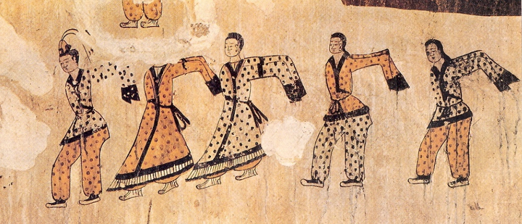
간도의 장점
넓은 국경
많은 자원
유적이나 역사를 조사
민족의 동질성 회복
우리의 조상들의 피와 땀

Slide 21
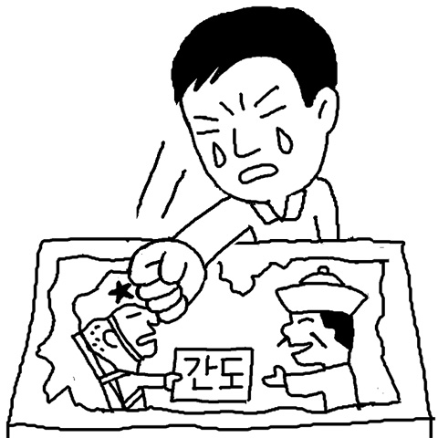
간도의 문제점
간도협약은 자의로 이루어진 것이 아님
오랜 시간 동안, 우리 조상이 다스려온 땅
현재 국민이 간도에 대한 인식 낮음

Slide 22
각종 해결 방안들
국제사법재판소에 소를 제기
중국의 분열에 의한 어부지리 효과
국제법상 한국 영토임을 공인 받기
정부, 언론, 국민들 관심 높이기
경제력을 바탕으로 부동산 투자하기

Slide 23
현실적인 해결방안
당사국간 재교섭
-양국의 입장과 시각을 이해
-일본과 다르게 우기지 말고, 합리적인 사고를 배경으로
합의점 찾기

Slide 24
중국의 입장 | 한국의 입장
중국 땅에 있는 사람들과 역사는 중국의 것 | 고구려는 우리의 역사, 고구려=간도
간도 협약을 통한 간도의 합법적인 소유권 | 간도 협약은 을사조약 이후 외교권을 잃어 강제로 체결, 무효
백두산 정계비의 경계선 ‘토문강’=두만강 | 백두산 정계비의 경계선 ‘토문강‘= 쑹화강의 일부

Slide 25
한국의 입장에 대한 영상
https://www.youtube.com/watch?v=j09-XCQa4V0

Slide 26

해결방안에 대한 최후 결론
일본과는 다르게 우기지 말고 재교섭
간도에서의 경제적 이윤과 같은 것들, 양국에 분배와 같은 구체적 해결방안, 정부들이 합의점 찾기
국민들이 간도에 대해 더 큰 관심 갖기

Slide 27

우리가 실천 할 수 있는 해결 방안
관심 갖고 더 공부하기
해결 방안들 고민 해보기
http://www.gando.or.kr/ 간도에 대한 공부하기

Slide 28

간도에 대해 공부하며 느낀 점
많은 사람들이 무관심하다
되찾기가 정말 어렵다
더 많은 노력과 관심이 필요하다

Slide 29

질문?

Slide 30

감사합니다

Slide 31

간도의 문제점
중국과 국경을 맞대고 있는 북한의 입장
불어불문과 19 김보미

Slide 32
간도란?
토지가 비옥
한민족이 최초로 벼를 이삭
콩, 옥수수, 보리 등도 재배
석탄, 구리, 납 등 광물자원 풍부
옥저>고구려>발해>조선(여진족)의 영토

Slide 33
간도에 이주한 우리나라 사람들
간도에 우리나라 사람이 이주한 것은 철종 말에서 고종 초
세도정치의 학정과 수탈에 못 견딘 농민들이 두만강 너머로 이주
일제가 토지조사사업을 강행했을 탈취를 피하기위해 간도 이주가 계속됨
우리나라 사람의 호수가 중국보다 월등히 많았고, 농토는 전체의 52%를 소유

Slide 34
간도로 이주한 이유
반제국, 반봉건 투쟁을 하기 위함.
→인적, 물적 자원 공급에 의해 항일 투쟁이 활발 할 수 있었음

Slide 35
간도를 빼앗아간 청나라
광복 직후 1985년 8월 18일 중공군에 의해 점령됨
연변의 여러 민족 계층 인민대표회의에서 연변조선민족자치구 임시정부가 성립
점차 간도가 청에게 빼앗기게됨

Slide 36
간도를 찾아오는 방법
국제 사법 제판소에 제소
불법적 조약이 유효가 될 수 있는 경우 2가지
주체자가 오랜시간 (100년) 그 조약에 대해 아무 의사 표현 하지않는것
을사늑약이 불법이기 때문

Slide 37
을사늑약이 불법인 이유
을사늑약은 비준서가 없음
을사오적은 을사늑약을 맺을 수 있는 대리권이 없음
을사늑약은 조약의 각종 구비서류를 갖추지 못함
외교권은 당연히 불법적으로 빼앗아 간 것
일본과 청 사이에 맺은 간도협약은 불법

Slide 38
https://www.youtube.com/watch?v=3_bnKXZH_0U
한반도의 통일을 원치 않는 중국
(영유권 분쟁)

Slide 39
우리 땅을 찾지 못하고 중국과 영유권 분쟁중
간도를 찾기 위해 중국과 국경을 맞대고 있는 북한의 입장 고려
간도는 남북이 통일되어 동북아 중심 부각지로 부각시켜야함

Slide 40
남북 통일
북한이 간도와 맞대고 있는 것으로 보아, 힘을 합쳐 찾아야 함
통일이 되지 않은 상황에서 되찾아온다면 간도는 북한땅

Slide 41
국제 사법 제판소에 간도협약이
불법적 조약임을 제소해야함
※ 국제 사법 제판소는 강제성이
결여됨
→어떻게 판결이 나던 지킬 의무X

Slide 42
최선의 방법
형식적으로나마 제소를 한 후 통일이 가장 좋은 방법
우리나라가 강대국이 되어야함
후에 간도, 독도 이러한 영토 문제들
을 해결해야함

Slide 43
북한이 가져야 할 태도
간도를 되찾는다면 동북아 중심 부각지가 될 수 있음
북한의 경제력 성장에 큰 도움이 됨
→북한이 중국에게 빼앗긴 간도의 영유권
분쟁에 조금 더 관심을 갖고 적극적 태도
를 가져야함

Slide 44
북한과 중국이 혈맹관계를
전전하며 한국과 미국을
견제하는 교두보적인 관계를
지향하지만, 국제 관계보다
앞서 간도를 찾아오려는
북한의 입장이 중요함

Slide 45
감사합니다

Slide 46
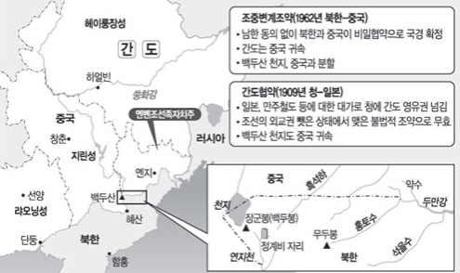
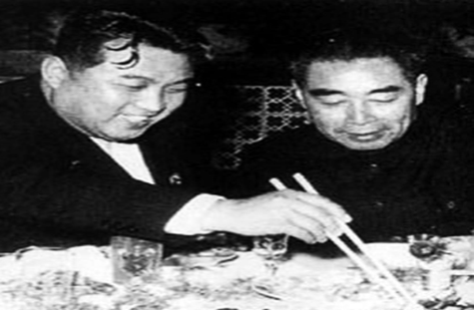
1.북한과 체결한 국경조약
(배경)
간도협약 체결(1909)
일본의 패망
간도협약의 무효
북한과 중국이 국경을 정하기 위해
조중변계조약을 체결
(1962)

Slide 47
2.북한과 체결한 국경조약
내용)
한계)
백두산 천지를 나눔
(북한54.5%, 중국 45.5%)
섬과 사주: 북한영유 264개,
중국영유 187개
→면적은 북한이 중국의 6배
비밀리에 체결한 조약
→한반도 통일 이후 국경분쟁의
불씨가 될 가능성
→북측이 중국에게 할양했다는
주장(대북불신감 확대)

Slide 48
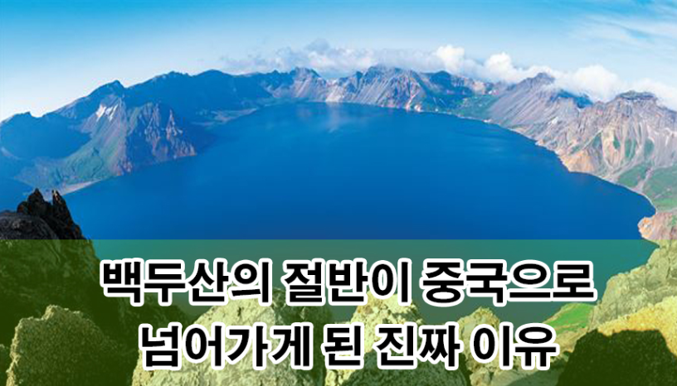
3.북한과 체결한 국경조약
←참고영상
→ https://www.youtube.com/watch?v=-iImzarRwhk

Slide 49
4.중국에 비해 적극적이지 못한 정부정책
중국정부
간도의 통치권을 위한 물밑작업
꾸준한 ’북한-중국’ 국경조약인정 주장
중국측 전문가들에게 의뢰
→ ‘중조 변계사’ 를 폄
장래에 있을 영유권 분쟁 대비
→ 비공식적인 간도 전담자를 배치
중국의 ‘한글공정’ 추진
예) 아리랑
(유네스코 등정을 추진 ⇒ 실패)

Slide 50
4.중국에 비해 적극적이지 못한 정부정책
한국정부
중국정부에 비해 미미한 반응
동북공정에 대항
→ 중국정부와 비교되는 지원
독도와 비교되는 관심도
해결방안
⇒간도동포들에 대한 관심
⇒간도에 대한 국민들의 영토의식 함양
⇒중국이 추진하는 동북공정 중단

Slide 51
간도 되찾기 운동 본부
2004년 4월 12일 ‘한국간도학회’가 창립
지난 2004년 7월 24일 본 ‘간도되찾기운동본부’가 창립
간도영유권에 관한 국제법상의 시효를 연장시켜야 합니다. 빠른 시일 안에 시효연장을 이루어내는 일은 우리 세대의 책임

Slide 52
간도 문제의 해결방안
간도에 산재해 있는 문화 유물이 중국의 중화문명과는 엄연하게 다른 것으로 간도와 한반도 전역에 나타나는 북방문화권의 문화유산이라는 것에 대한 이론을 밝힌 후 실태를 분석
지금 당장 우리가 잃어버린 영토들을 수복할 힘이 없을지라도 반드시 정확하게 정리는 해놓아야 한다. 문화주권 역시 그곳을 지배했었다는 확실한 증거로 명백한 주권 중 하나이므로 문화를 근거로 우리 영토의 정의를 명확하게 해서 후손들이확실하게 알도록 해야 한다.
.

Slide 53
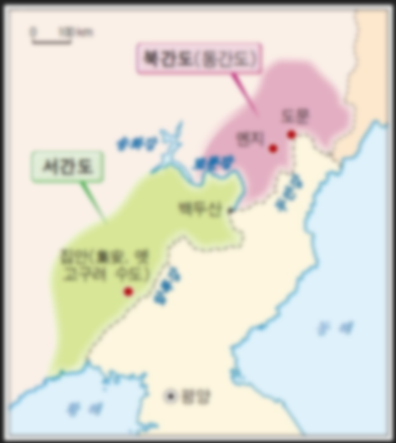
간도의 경제
21902911 불어불문학과 최성훈

Slide 54

간도의 경제

Slide 55
한인들의 경제적 기반은 농업
수익성이 높은 쌀
농업노동력이 부족한 곳은 가난
중국에 비해서는 나은 편

Slide 56
중국의 한민족은 중국이 개혁개방을 실시
서비스업 무역 제조업 등의 순으로 발달

Slide 57
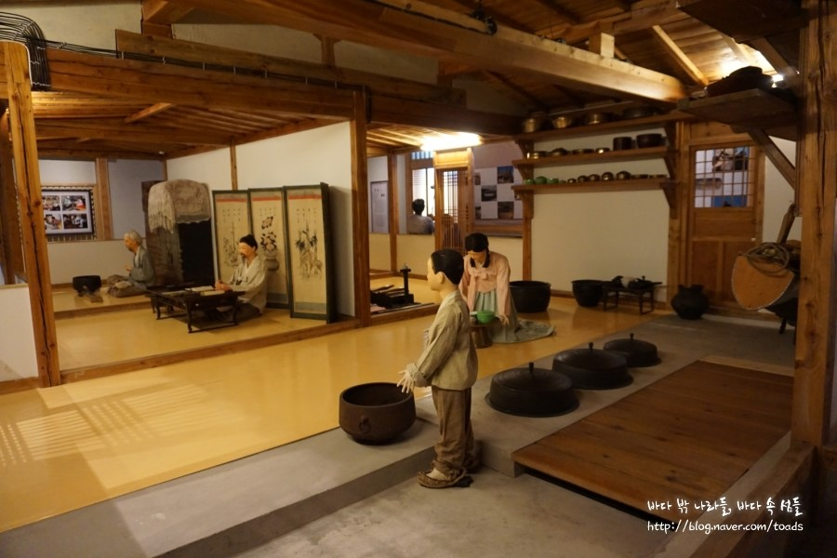
간도의 의식주

Slide 58
가옥은 농촌지역에서 부엌과 2,3개의 방
한국 농가의 내부구조
도시에서는 중국식 건물
텔레비전의 보급 상태는 집계 되지 않음
흑백티비의 보편화

Slide 59
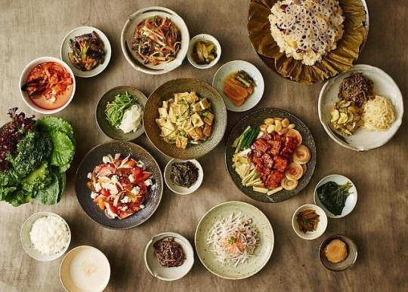

Slide 60
평상시에는 한국과 비슷한 식단
명절에는 간단한 중국음식
전반적으로는 한국음식이 많음

Slide 61
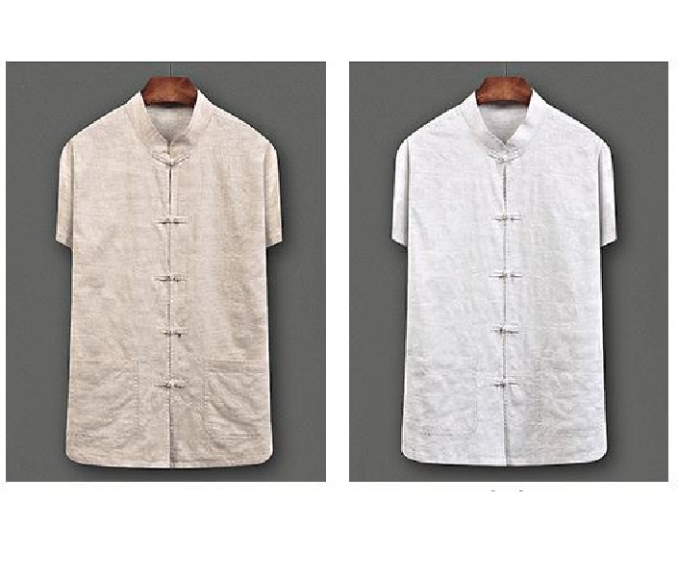

Slide 62
남성 : 한복 < 인민복 < 작업복
여성 : 한복 < 작업복

Slide 63
간도의 농촌

Slide 64
농촌의 기계화
생산대대의 공동소유
연산승포제(聯産承包制) 공동보급 생산제
개인소유형태의 영농방식
농업 기구들의 개인소유화

Slide 65
https://www.youtube.com/watch?v=s4iHlRtRDKY

Slide 66
간도의 경제문제와 해결방안
도시화가 진행되지 않음
중국정부의 제정적 지원 필요

Slide 67
감사합니다

